Slide 1

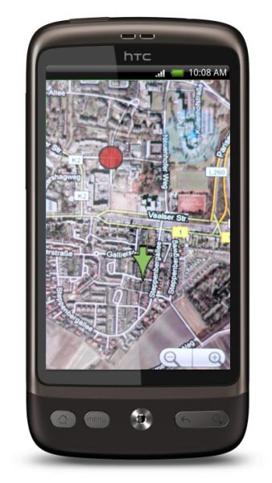
GeoCatch
Langeweile?
Jagdtrieb?
Bewegung?
Mit Freunden treffen?
=> GeoCatch !

Slide 2
GeoCatch
3 Spielmodi
Sei Jäger und Gejagter
Power-Ups
Lobby-System

Slide 3
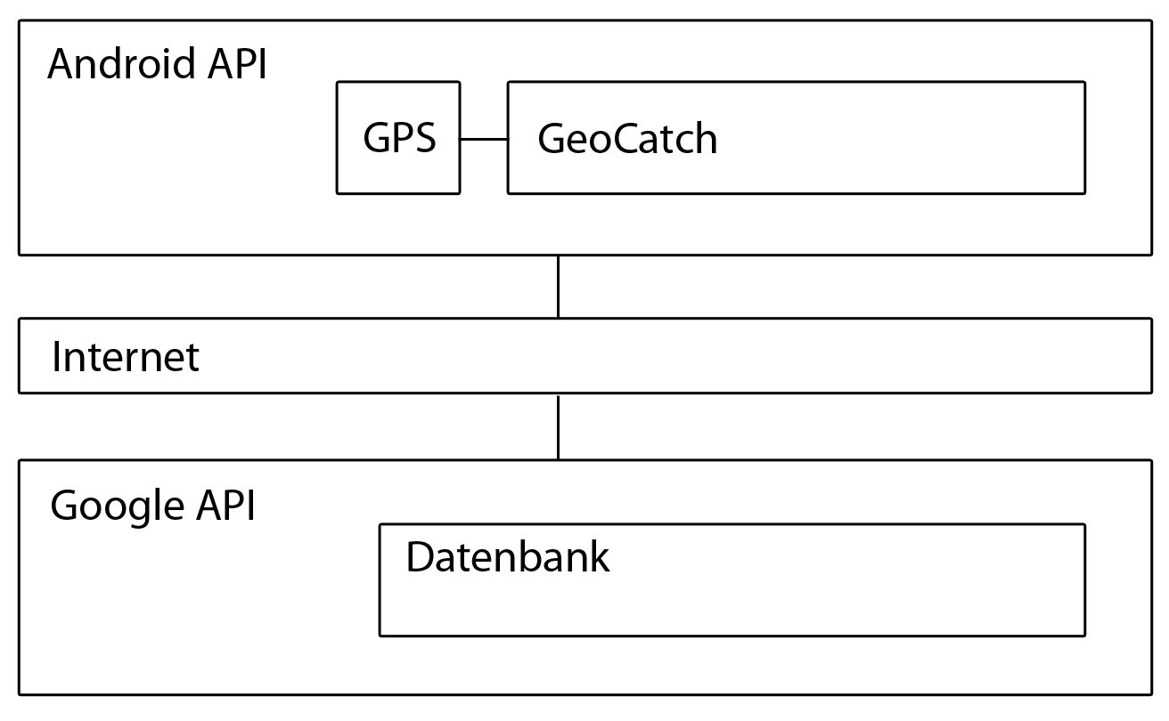
GeoCatch
Architektur

Slide 4
GeoCatch
Eingesetzte Technik
Frontend:
Android 2.1 mit Google Maps API
Java
Backend:
Google AppEngine
Python
HTTP Get
XML

Slide 5
GeoCatch
/games
  Aktive Spiele ausgeben
/register
  Neuen Spieler mittels MAC registrieren
  Aus aktiven Spielen rauswerfen
/update
  Empfängt Spieler Position
  Liefert Spielstatus

Slide 6
GeoCatch
Startseite
Neues Spiel
Spiel-Liste
Spiel-Details
Einstellungen
Hilfe
Map

Slide 7
GeoCatch
Startseite
Neues Spiel
Spiel-Liste
Spiel-Details
Einstellungen
Hilfe
Map

Slide 8
GeoCatch
Startseite
Neues Spiel
Spiel-Liste
Spiel-Details
Einstellungen
Hilfe
Map

Slide 9
GeoCatch
Startseite
Neues Spiel
Spiel-Liste
Spiel-Details
Einstellungen
Hilfe
Map

Slide 10
GeoCatch
Startseite
Neues Spiel
Spiel-Liste
Spiel-Details
Einstellungen
Hilfe
Map

Slide 11
GeoCatch
Startseite
Neues Spiel
Spiel-Liste
Spiel-Details
Einstellungen
Hilfe
Map

Slide 12
GeoCatch
Startseite
Neues Spiel
Spiel-Liste
Spiel-Details
Einstellungen
Hilfe
Map

Slide 13
GeoCatch
Evaluation der Benutzerschnittstelle / Frontend
12 Fragen/Aussagen zu 5 Themengebieten
  Themen: Selbsterklärungsfähigkeit, Funktionsangemessenheit, Verlässlichkeit, Steuerbarkeit, Erlernbarkeit
  fünfstufige Bewertung und Enthaltungsmöglichkeit
    "ich stimme voll zu" bis "ich stimme gar nicht zu“
    Zu bewertende Aussagen „positiv“ formuliert
  Feld für Kommentare (Freitext)

Slide 14
GeaCatch
Teilnehmer: 11
Selbsterklärungsfähigket
Funktionsangemessenheit
Verlässlichkeit
Ich stimme
voll zu
weder ...
noch ...
Ich stimme
gar nicht zu

Slide 15
GeaCatch
Teilnehmer: 11
Steuerbarkeit
Erlernbarkeit
Ich stimme
voll zu
weder ...
noch ...
Ich stimme
gar nicht zu

Slide 16
GeoCatch
Abgegebene Meinungen / Kommentare
„Weißer Text auf schwarzem Hintergrund schlecht lesbar“
Oberfläche schön schlicht gehalten!
„Mehr PowerUps!“
„Singleplayer Modus
sinnlos!?“
„sehr Akku fressend“
„Tut was es soll!“
„Performance bei langer Spielzeit geht in den Keller“
„Informative Hilfe!“

Slide 17
GeoCatch
Lust bekommen?
  Dann jetzt viel Spaß bei der Demo!

